Slide 1
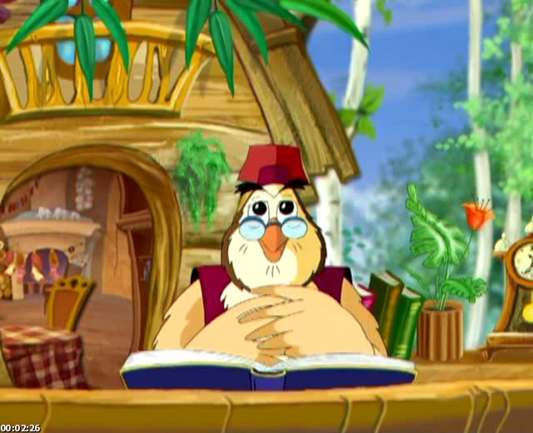
Учим таблицу умножения.
Аникеева Л.Г. Учитель начальных классов

Slide 2
Арифметическая разминка

Slide 3
Произведение 4и 3 равно
Разность 12 и 8 равна
Частное 10 и 2 равно
Сумма 10 и 7 равна
Увеличить 3 в 2 раза
Уменьшить 8 в 2 раза
Увеличить 3 на 2
Уменьшить 8 на 2
12
4
5
17
6
4
5
6

Slide 4
14
2
7
$$∙$$

Slide 5
12
2
6
$$∙$$

Slide 6
6
3
2
$$∙$$

Slide 7
4
2
2
$$°$$

Slide 8
А не решить ли вам задачу?
Стр.49
№ 5 (2)

Slide 9
Ф и з м и н у т к а

Slide 10
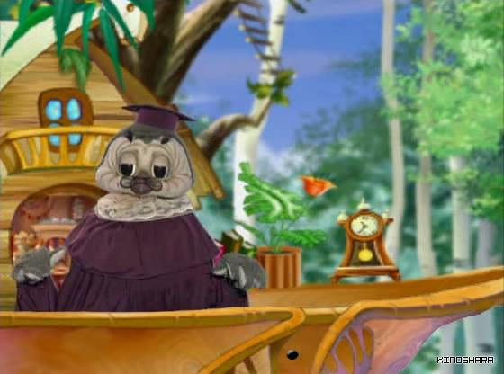
Стр. 49 № 6

Slide 11
100 + (686 - 129) = 657
819 + ( 356 - 175) = 1000
600 – (482 – 267 ) = 385
(524 – 168 ) + 284 = 640

Slide 12
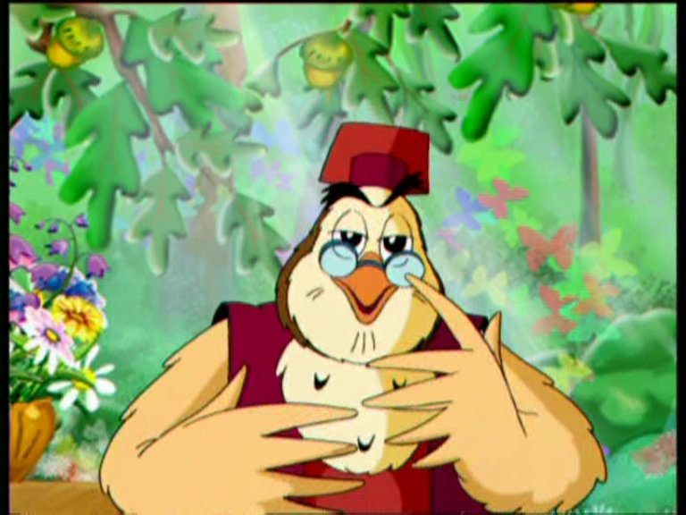
А кто у нас самый умный ?

Slide 13
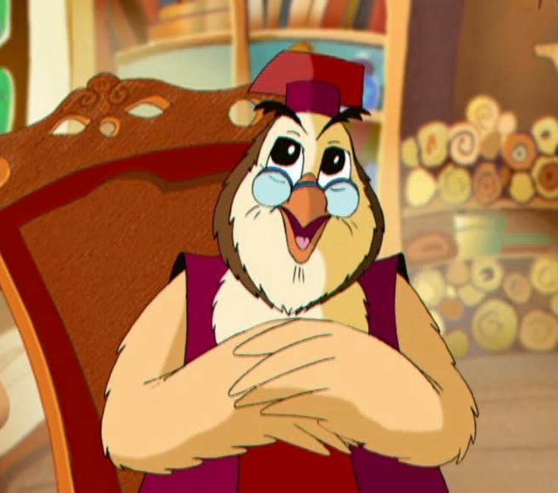
Молодцы!

